Slide 1
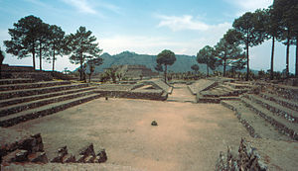
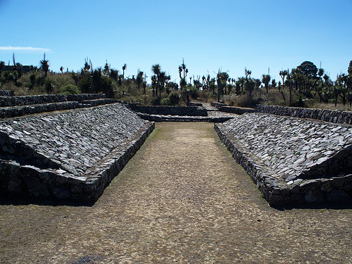
El sitio abarca cerca de 12 kilómetros cuadrados; para su estudio se dividió en tres amplias unidades y se trabajó la parte sur, que es la mejor conservada; en ella se encuentra la Acrópolis, resultando, por tanto, una buena muestra del asentamiento. Cantona estaría ubicada cronológicamente entre los años 600 y 1000 de nuestra era; su esplendor coincide con la caída de las principales urbes del horizonte Clásico y con la llegada de pueblos bélicos que pronto se apoderaron y dominaron el ámbito de nuestro país
cantona

Slide 2
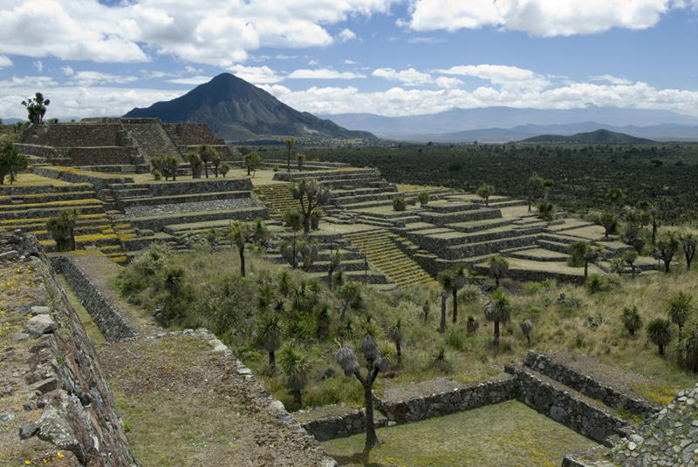
Entre las primeras impresiones registradas sobre el sitio, encontramos las publicadas en 1790 en las “Gacetas de Alzate” (Gaceta Literaria de México), donde se hace referencia al nombre de Cantona, y no es sino hasta 1855 cuando Henri Louis Fréderic de Saussure (1829-1905 Ginebra) viajero explorador que en 1854 visita la zona y deja asentado que: “los indios de los alrededores le llaman la Ciudad de o del Cantón”. Por consiguiente aun cuando existen otras versiones sobre los orígenes del nombre, no existe ningún documento, ni referencia científica alguna que lo justifique, por lo que es preferible, nombrarlo como se le designó desde 1790: Cantona.

Slide 3
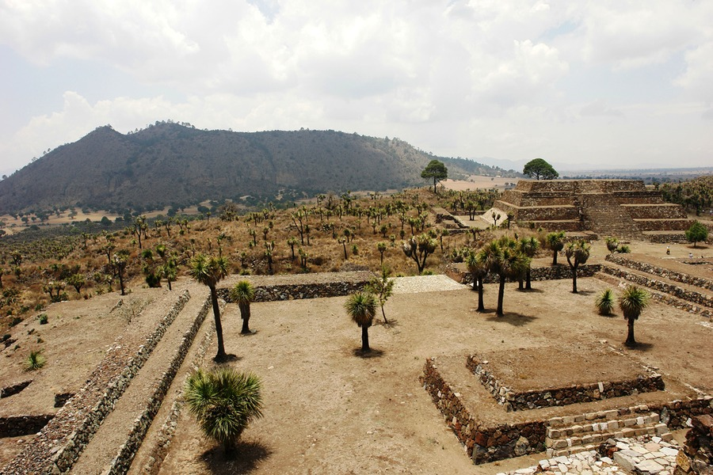
Cantona a diecisiete años de haber sido abierta al público, apenas inicia su proceso de crecimiento una vez que ha logrado consolidar la infraestructura necesaria para su despegue (vías carreteras, energía eléctrica, suministro de agua, mayor seguridad y calidad en el servicio, entre otros); siendo así que durante este 2012 cerraremos el circulo de información y conocimiento sobre esta ciudad prehispánica a través de la conclusión y apertura del Museo de Sitio en Cantona. Bajo esta perspectiva podemos asegurar que Cantona seguirá siendo factor primordial en el desarrollo socioeconómico, no sólo de la región sino del Estado de Puebla.

Slide 4
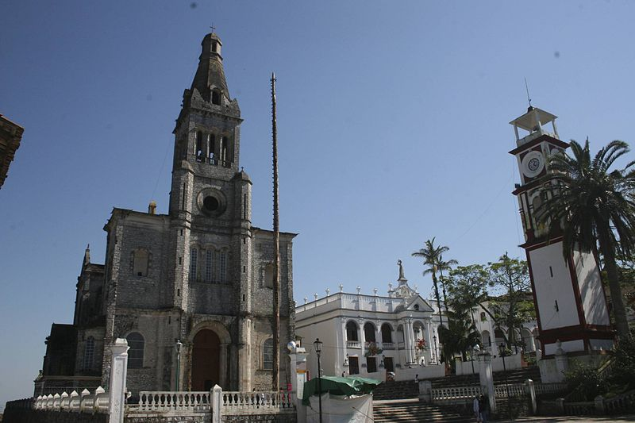
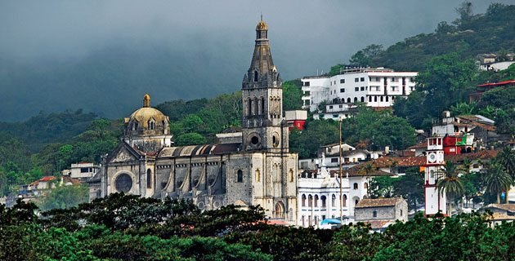
Cuetzalan
Una de las tradiciones más conocidas de Cuetzalan es la llamada Danza de los Quetzales, una representación local de la cosmología indígena y su vínculo con la vida de los colectores de plumas, actividad que era ofrecida a los dioses para que les fueran propicios. Otro rito importante es la Danza de los Voladores, existen variantes de esta misma danza en áreas del Golfo de México donde radicaban las tribus totonacas y huastecas, lugares en los cuales se originó. No en balde se considera también que Yohualichan, ubicada cerca de Cuetzalan, es la ciudad gemela de la de El Tajín, situada en la zona totonaca de Veracruz.

Slide 5
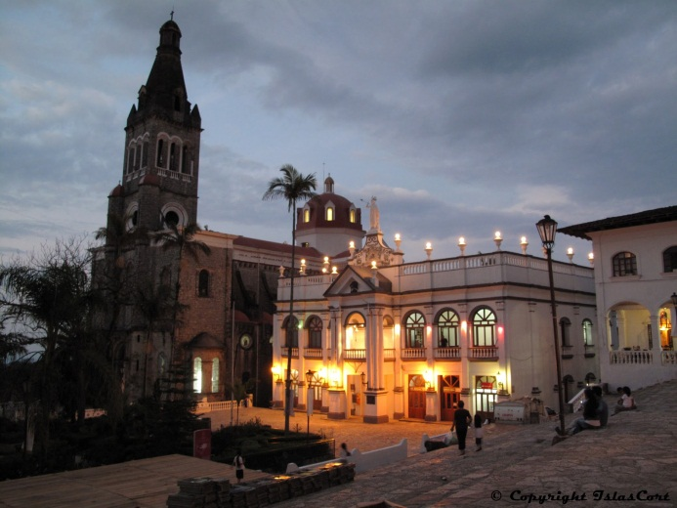
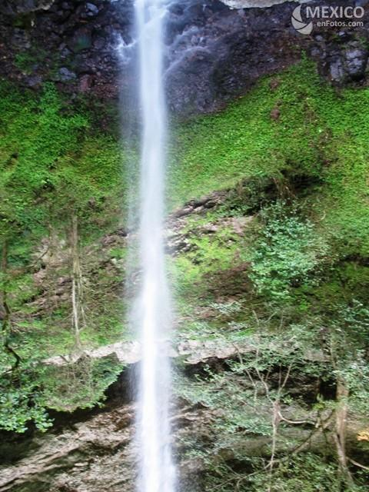
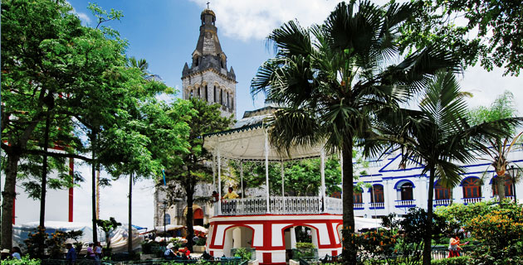
Se dice que el nombre original de Cuetzalan era Quetzalan, es decir, "lugar donde abundan los quetzales"; aunque la acepción para Cuetzalan es "manojo de plumas rojas con puntas azules preciosas sobre dos dientes", término asociado con el tributo que hacia el pueblo de Cuetzalan al imperio Tenochca.

